Slide 1


第八章 Applet及其应用
授课老师：王志文 冯伟
日 期：2023年6月6日

Slide 2

课程内容
01
概述
02
Applet类
03
Applet程序与HTML文件
04
Applet的应用

Slide 3
课程内容
01
概述
02
Applet类
03
Applet程序与HTML文件
04
Applet的应用

Slide 4
1
概述
PART
Java程序的两种基本形式
Java Application(应用程序)，可独立运行
Java Applet(小程序)，嵌入在浏览器中运行
Applet的结构特点、实现方法、工作原理
Applet的编辑、编译和运行方法
import java.applet.Applet;
import java.awt.Graphics;
public class test1 extends Applet {
String str;
public void init() {
str = "Here is an Applet";
}
public void paint(Graphics g) {
g.drawString(str, 100, 100);
}
}

Slide 5
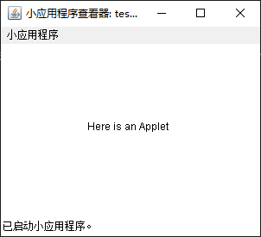
1
概述
PART
HTML文件
超文本标记语言(HTML)
WWW浏览器
Applet小程序
嵌入在/写入在HTML文件中
从WWW服务器下载到本地WWW浏览器
由WWW浏览器中的Java解释器来运行
Applet小程序编写，编译，得到字节码文件
嵌入到HTML文件中
<Html>
<Body>
<Applet code=“Exam4_1.class” width=300 height=200>
</Applet>
</Body>
</Html>

Slide 6
1
概述
PART
Applet的特点
通常作为Applet类的子类，格式如下:
public class 类名 extends Applet { 类体 }
嵌入在HTML文件中，利用WWW浏览器或Appletviewer来运行
利用了WWW浏览器或Appletviewer所提供的图形用户界面功能
Applet的工作原理
Applet源程序
WWW浏览器打开HTML文件
字节码文件
嵌入到HTML文件

Slide 7
1
2.1 所有小应用程序的根源
概述
http://someLocation/file.html
1. Browser loads URL
PART
<Html>
<Applet code= ….>
</Applet>
2. Browser loads
HTML document
3. Browser loads
applet classes
Applet class
Location:
http://someLocation/file.html
4. Browser
run applet
Loading...

Slide 8
1
概述
PART
Applet程序的限制
SERVER
Browser
本地程序
√
applet被下载的
connection
applet
file
SERVER
connection
与applet无关的
local
本地方法
applet不能在宿主机上读写文件。
applet不能调用本地方法；
applet不能充当网络服务器，监听或接收来自远程系统的连接请求。。
applet不能够开启宿主机上其他任何的程序

Slide 9
课程内容
01
概述
02
Applet类
03
Applet程序与HTML文件
04
Applet的应用

Slide 10
2
Applet类
PART
Applet类的继承关系与方法
java.lang.Object
默认情况下，Applet类
使用FlowLayout布局管理器
java.awt.Component
java.awt.Container
java.awt.Panel
java.applet.Applet
Java.applet.Applet
public void init()
public void destroy()
public void start()
public void stop()
public void paint(Graphics g)

Slide 11
2
Applet类
PART
Applet类的主要方法
init()方法
完成初始化操作
在Applet程序第一次加载时调用，仅执行一次
start()方法
启动Applet主线程运行
重启时也被调用(reload或返回)
paint()方法
将结果输出/绘制到界面上
被自动调用(启动后/窗口改变/repaint()调用)、
stop()方法
暂停Applet程序执行
destroy()方法
终止Applet程序执行，释放所占用的资源

Slide 12
2
Applet类
PART
Applet类的主要方法
import java.applet.Applet;
import java.awt.*;
public class Exam extends Applet {
public void init( ) { //初始化Applet程序 }
public void start( ) { //启动Applet线程 }
public void paint(Graphics g) { //绘制输出显示信息 }
public void stop( ) { //暂停线程 }
public void destroy( ) { //释放系统资源，结束线程 }
}

Slide 13
2
Applet类
PART
Applet的生命周期及控制
初始态（瞬态）
第一次装入，构造applet类，调用init()方法
调用start()方法
运行态
离开web页面：极小化或装入其他页面，调用stop()方法
重新装入或改变页面大小或返回Web页面，调用start()方法
停止态
关闭浏览器，调用destroy()方法
消亡态

Slide 14
课程内容
01
概述
02
Applet类
03
Applet程序与HTML文件
04
Applet的应用

Slide 15
3
Applet程序与HTML文件
PART
HTML文件
超文本标记语言(HTML)
<Html>和</Html>
Html文件开始和结束的标记
<Head>和</Head>
WWW浏览器窗口标题内容的标记
<Body>和</Body>
Html文件在浏览器窗口中显示内容的标记
<Applet>和</Applet>
嵌入到Html文件中Applet程序的标记

Slide 16
3
Applet程序与HTML文件
PART
Applet程序的标记
< APPLET
[ARCHIVE = archiveList ]
[CODEBASE = codebaseURL]
CODE = appletFile
[ALT = alternateText]
[NAME = appletInstanceName]
WIDTH = pixels HEIGHT = pixels
[ALIGN = alignment]
[VSPACE = pixels] [HSPACE = pixels]>
[< PARAM NAME = appletParameter1 VALUE = value >]
[< PARAM NAME = appletParameter2 VALUE = value >]
. . .
[alternateHTML]
</APPLET>

Slide 17
3
Applet程序与HTML文件
PART
HTML文件
ARCHIVE = archiveList [File1, File2, …]
给出了Applet类及其运行时所需的类所在的卷文件(jar文件)名。
CODEBASE = codebaseURL
指明Applet类文件所在URL基址；
在Applet类中，方法getCodeBase()可以获取该属性。
如果这个属性没有指明，那么Applet类文件必须与包含它的HTML页面在同一个地方，方法getCodeBase()返回的值与getDocumentBase()相同。
CODE = appletFile
指明需要运行的Applet类文件（.class文件），该文件是与codebaseURL相关的。
NAME = appletInstanceName
给出了Applet类运行时的实例名，这使得同处于一个页面的不同Applet之间能够相互通信。方法getAppletContext()可以得到同一个方页面中其它Applet类。

Slide 18
3
Applet程序与HTML文件
PART
HTML文件
ALT = alternateText
如果浏览器支持Applet但不能运行它，就显示alternateText中所给出的文字。否则就忽略它。
WIDTH = pixels HEIGHT = pixels
Applet在浏览器中所显示的高度和宽度（以象素为单位）。
ALIGN = alignment
Applet在浏览器中显示时的对齐方式，其含义与效果与图片在HTML中的一样。其取值有： left, right, top, texttop, middle, absmiddle, baseline, bottom, absbottom。
VSPACE = pixels HSPACE = pixels
Applet在浏览器中显示时上下、左右要预留的高度和宽度，其含义与效果与图片在HTML中的一样。

Slide 19
3
Applet程序与HTML文件
PART
HTML文件
其它内容
vspace
其它
内容
Java applet
其它
内容
width
hspace
height
hspace
vspace
其它内容

Slide 20
3
Applet程序与HTML文件
PART
HTML文件
< PARAM NAME = appletParameter1 VALUE = value >
<PARAM>属性可以使得Applet能够从页面中获取所需的参数。
Applet可以用其方法getParameter()获取<PARAM>属性指定的参数。
<PARAM>属性的作用与应用程序中main()方法里参数String args[]的作用是一样的。
一个好的小应用程序，应该提供用户能够设置外部参数的功能，以使得用户能够根据自己的需要来应用它。方法getParameterInfo()可以得到有关<PARAM>属性的说明信息。
alternateHTML
如果浏览器不支持Applet，就解释alternateHTML所给出的HTML代码。否则就忽略它。

Slide 21
import java.applet.Applet;
import java.awt.*;
public class test2 extends Applet {
String str;
int x, y, h;
Font fnt;
public void init() {
str = getParameter("string"”);
h = Integer.parseInt(getParameter("size"));
x = Integer.parseInt(getParameter("x1"));
y = Integer.parseInt(getParameter("y1"));
fnt = new Font("TimesRoman", Font.BOLD, h);
}
public void paint(Graphics g) {
g.setColor(Color.red);
g.setFont(fnt);
g.drawString(str, x, y);
}}
3
Applet程序与HTML文件
PART

Slide 22
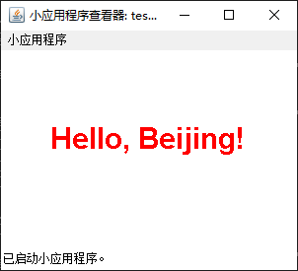
3
Applet程序与HTML文件
PART
<Html>
<Body>
<Applet code="test2.class" width=300 height=200>
<Param name="string" value="Hello, Beijing!">
<Param name="size" value="30">
<Param name="x1" value="50">
<Param name="y1" value="100">
</Applet>
</Body>
</Html>

Slide 23
3
Applet程序与HTML文件
PART
Applet与Application
一个Java类文件可以既是一个Java Applet，又是一个Java Application，只不过在编写时稍微复杂一些而已，但它却既可以在浏览器中运行，又可以作为Application单独运行。
import java.applet.*;
import java.awt.*;
import java.awt.event.*;
public class test3 extends Applet{
public String s;
public void init()
{ s = new String("Hello World!"); }
public void paint(Graphics g)
{
g.drawString(s,25,25); }
}

Slide 24
3
Applet程序与HTML文件
PART
Applet与Application
一个Java类文件可以既是一个Java Applet，又是一个Java Application，只不过在编写时稍微复杂一些而已，但它却既可以在浏览器中运行，又可以作为Application单独运行。
public static void main( String args[] ){
Frame f = new Frame("Applet-App");
test3 app = new test3();
f.add(app, "Center");
f.setSize(200, 200);
f.setVisible(true);
f.addWindowListener( new WindowAdapter(){
public void windowClosing(WindowEvent e){
System.exit(0);
}
});
app.init();
app.start();
}

Slide 25
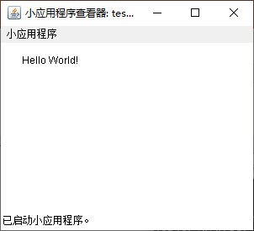
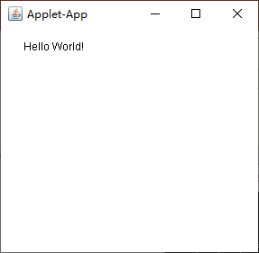
3
Applet程序与HTML文件
PART
Applet与Application
一个Java类文件可以既是一个Java Applet，又是一个Java Application，只不过在编写时稍微复杂一些而已，但它却既可以在浏览器中运行，又可以作为Application单独运行。

Slide 26
3
Applet程序与HTML文件
PART
Java Applet浏览器
Java Applet浏览器是指可以运行包含Applet的HTML文件的一切软件系统。HotJava、Netscape Navigator以及Microsoft Internet Explorer等支持Java的网络浏览器都是Applet浏览器，Java Applet都可以在其中运行。
AppletViewer是一个Java应用程序，是从java.awt.Frame中继承而来。它可以使得用户无须使用网络浏览器而直接运行Java Applet。但AppletViewer仅仅是一个Applet浏览器，HTML文件中的其他内容将不会被显示出来。
使用方法：AppletViewer <HTML file or URL>

Slide 27
3
Applet程序与HTML文件
PART
Java Applet浏览器
Applet本身是一个AWT组件，因此它也具有一般AWT组件的图形绘制功能。Applet中有三个显示相关的方法：paint()、update()和repaint()。
Applet的显示更新是由一个AWT线程来控制完成的，它主要负责两种显示更新情况：第一是曝光，表示部分显示区域被遮盖、调整大小、最大最小化等，这种情况随时会发生，需要系统调用paint()方法；第二是程序需要重画显示区域，添加一些新的显示内容，需要程序调用repaint()方法。

Slide 28
3
Applet程序与HTML文件
PART
图形操作方法间的关联
AWT thread（waiting）
程序调用
repaint()
Exposure：
遮盖、调整大小、最大最小化等
update()：
clear area
call paint()
paint()

Slide 29
3
Applet程序与HTML文件
PART
图形操作方法间的关联
paint( Graphics g )方法
Applet本身是一个容器，因此任何输出都必须用图形方法paint()。当小应用首次被装载，以及每次窗口放大、缩小、刷新时都要调用paint()方法。paint()是由AWT线程调用的，而不是由程序调用，当程序希望调用paint方法时，用repaint()方法。
paint()方法的参数是Graphics类的对象 g，该对象不是由new产生的，而是由系统或其他方式直接将生好的Graphics对象当作方法的参数，再交给paint()方法。
paint()方法必须被重写以绘制自己所需的内容。

Slide 30
3
Applet程序与HTML文件
PART
图形操作方法间的关联
update()方法
update()方法用于更新图形。它首先清除背景，然后设置前景，再调用paint()方法完成Applet中的具体绘图。一般不重写update()方法。
repaint()方法
repaint()方法主要用于重绘图形，它是通过调用update()方法来实现图形重绘的。当组件外形发生变化时，系统自动调用repaint()方法。
AWT线程要处理组件的绘图工作，并负责其输入事件，因此必须尽量缩短paint()方法和update()方法的长度，特别是在paint()方法中，不要执行太消耗时间的操作。

Slide 31
课程内容
01
概述
02
Applet类
03
Applet程序与HTML文件
04
Applet的应用

Slide 32
4
Applet的应用
PART
绘制图形
设置字体
java.awt.Font类
设置文本的字体(包括字型和字号)
构造方法
public Font(String name, int style int size)
设置颜色
java.awt.Color类
控制颜色，Color类已包含13个颜色常量
构造方法
public Color(int r, int g, int b)
public Color(float r1, float g1, float b1)

Slide 33
4
Applet的应用
PART
绘制图形
绘制文本
绘制字符串
public void drawString(String s, int x, int y)
绘制字符
public void drawString(char c[], int offset, int number int x, int y)
绘制字节
public void drawString(byte b[], int offset, int number int x, int y)

Slide 34
4
Applet的应用
PART
import java.applet.Applet;
import java.awt.*;
public class test4 extends Applet {
public void paint(Graphics g) {
Font font1, font2, font3;
font1 = new Font("Serif", Font.BOLD, 20);
font2 = new Font("Monospaced", Font.BOLD+Font.ITALIC, 24);
font3 = new Font("SansSerif", Font.PLAIN, 16);
g.setFont(font1);
g.drawString("Serif 20 point BOLD", 30, 20);
g.setFont(font2);
g.drawString("Monospaced 24 point BOLD + ITALIC", 30, 80);
g.setFont(font3);
g.drawString("SansSerif 16 point PLAIN", 30, 50);
int size = font2.getSize();
int style = font1.getStyle();
String name = font2.getName();
String str = name + " " + style + " " + size;
g.drawString(str, 30, 110);
}
}

Slide 35
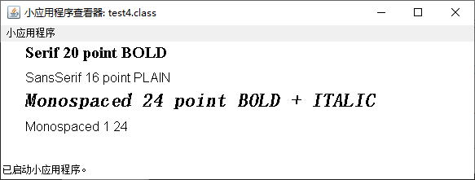
4
Applet的应用
PART
import java.applet.Applet;
import java.awt.*;
public class test4 extends Applet {
public void paint(Graphics g) {
Font font1, font2, font3;
font1 = new Font("Serif", Font.BOLD, 20);
font2 = new Font("Monospaced", Font.BOLD+Font.ITALIC, 24);
font3 = new Font("SansSerif", Font.PLAIN, 16);
g.setFont(font1);
g.drawString("Serif 20 point BOLD", 30, 20);
g.setFont(font2);
g.drawString("Monospaced 24 point BOLD + ITALIC", 30, 80);
g.setFont(font3);
g.drawString("SansSerif 16 point PLAIN", 30, 50);
int size = font2.getSize();
int style = font1.getStyle();
String name = font2.getName();
String str = name + " " + style + " " + size;
g.drawString(str, 30, 110);
}
}

Slide 36
import java.applet.Applet;
import java.awt.*;
public class test5 extends Applet {
Font font1 = new Font("TimesRoman", Font.ITALIC, 25);
Font font2 = new Font("Braggadcoio", Font.BOLD, 40);
public void paint(Graphics g) {
String str = "I love Beijing!";
Color mycolor = new Color(192, 64, 200);
g.setFont(font1);
g.setColor(mycolor);
g.drawString(str, 30, 40);
Color darker = mycolor.darker();
g.setColor(darker);
g.drawString(str, 50, 80);
Color brighter = mycolor.brighter();
g.setColor(brighter);
g.drawString(str, 70, 120);
g.setFont(font2);
g.setColor(Color.red);
g.drawString(str, 30, 170);
g.setColor(Color.white);
g.drawString(str, 32, 169);
}
}
4
Applet的应用
PART

Slide 37
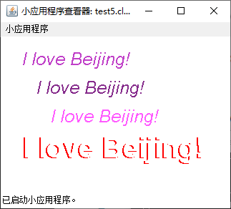
import java.applet.Applet;
import java.awt.*;
public class test5 extends Applet {
Font font1 = new Font("TimesRoman", Font.ITALIC, 25);
Font font2 = new Font("Braggadcoio", Font.BOLD, 40);
public void paint(Graphics g) {
String str = "I love Beijing!";
Color mycolor = new Color(192, 64, 200);
g.setFont(font1);
g.setColor(mycolor);
g.drawString(str, 30, 40);
Color darker = mycolor.darker();
g.setColor(darker);
g.drawString(str, 50, 80);
Color brighter = mycolor.brighter();
g.setColor(brighter);
g.drawString(str, 70, 120);
g.setFont(font2);
g.setColor(Color.red);
g.drawString(str, 30, 170);
g.setColor(Color.white);
g.drawString(str, 32, 169);
}
}
4
Applet的应用
PART

Slide 38
4
Applet的应用
PART
绘制图形
绘制几何图形
画直线
void drawLine(int x1, int y1, int x2, int y2)
画矩形
void drawRect(int x, int y, int width, int height)
void fillRect(int x, int y, int width, int height)
void clearRect(int x, int y, int width, int height)
void drawRoundRect(int x, int y, int width, int height, int arcWidth, int arcHeight)
void draw3DRect(int x, int y, int width, int height, boolean b)
void fill3DRect(int x, int y, int width, int height, boolean b)

Slide 39
4
Applet的应用
PART
绘制图形
绘制几何图形
画圆弧和椭圆
void drawArc(int x, int y, int width, int height, int startAngle, int arcAngle)
void fillArc(int x, int y, int width, int height, int startAngle, int arcAngle)
void drawOval(int x, int y, int width, int height)
void fillOval(int x, int y, int width, int height)

Slide 40
import java.applet.Applet;
import java.awt.*;
public class test6 extends Applet {
public void paint(Graphics g) {
int x0 =10, y0=20, X=150, Y=80, L, c;
int arc = 0, N=10;
double xy=1.0*(X-Y)/N/2;
g.setColor(Color.red);
g.fillRect(x0, y0, X, X);
for(int i=0; i <=N; i++) {
L=(int)(X-2*i*xy);
arc=Y*i/N;
c=i*240/N;
g.setColor(new Color(c, c, c));
g.drawRoundRect((int)(x0+i*xy), (int)(y0+i*xy), L, L, arc, arc);
}
g.setColor(Color.blue);
g.draw3DRect(200, y0, X, X, true);
g.setColor(Color.green);
g.fill3DRect(400, y0, Y, Y, false);
}
}
4
Applet的应用
PART

Slide 41
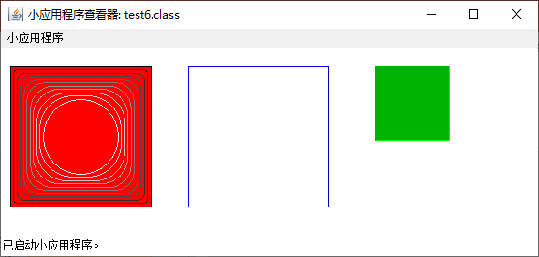
import java.applet.Applet;
import java.awt.*;
public class test6 extends Applet {
public void paint(Graphics g) {
int x0 =10, y0=20, X=150, Y=80, L, c;
int arc = 0, N=10;
double xy=1.0*(X-Y)/N/2;
g.setColor(Color.red);
g.fillRect(x0, y0, X, X);
for(int i=0; i <=N; i++) {
L=(int)(X-2*i*xy);
arc=Y*i/N;
c=i*240/N;
g.setColor(new Color(c, c, c));
g.drawRoundRect((int)(x0+i*xy), (int)(y0+i*xy), L, L, arc, arc);
}
g.setColor(Color.blue);
g.draw3DRect(200, y0, X, X, true);
g.setColor(Color.green);
g.fill3DRect(400, y0, Y, Y, false);
}
}
4
Applet的应用
PART

Slide 42
4
Applet的应用
PART
绘制图形
绘制几何图形
画多边形
public void drawPolygon(int xPoints[], int yPoints[], int Points)
public void fillPolygon(int xPoints[], int yPoints[], int Points)
public void drawPolygon(Polygon p)
public void fillPolygon(Polygon p)
Polygon类构造方法
Polygon()
Polygon(int xPoints[], int yPoints[], int numberOfPoints)

Slide 43
4
Applet的应用
PART
演示图像
定义图像对象
java.awt.Image类
图像高度和宽度
int getHeight(ImageObserver observer)
int getWidth(ImageObserver observer)
获取图像信息方法
Image getImage(URL url, String name)
显示图像的操作
drawImage(Image img, int x, int y, ImageObserver observer)
drawImage(Image img, int x, int y, int width, int height, ImageObserver observer)

Slide 44
4
Applet的应用
PART
import java.applet.Applet;
import java.awt.*;
public class test7 extends Applet {
public void paint(Graphics g) {
Image pic;
pic = getImage(getDocumentBase(), "husky.jpg");
int x0 = 10, y0 = 30;
int w = pic.getWidth(this);
int h = pic.getHeight(this);
g.drawImage(pic, x0, y0, w, h, this);
g.drawImage(pic, x0+ w + 10, y0, w/2, h/2, this);
g.drawImage(pic, x0+ (int)(1.5 * w), y0+100, w/10, h/10, this);
g.drawImage(pic, x0+(int)(2 * w), y0+30, (int)(w*0.1), (int)(h*0.2), this);
}
}

Slide 45
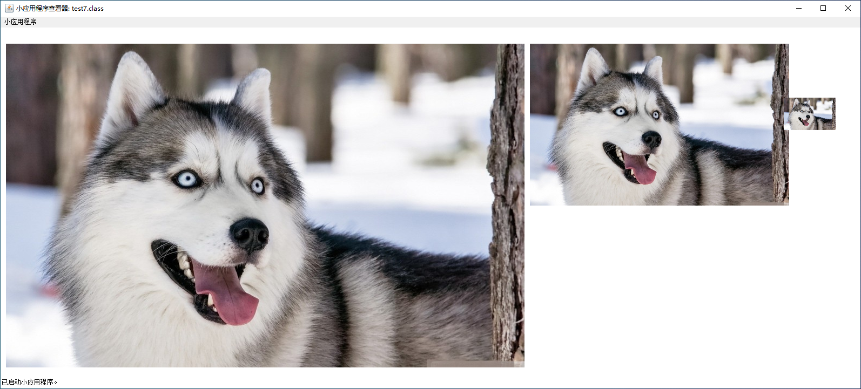
4
Applet的应用
PART

Slide 46
4
Applet的应用
PART
动画
创建Image类的对象数组
drawImage()
Thread.sleep()方法
repaint()
播放声音
public void play(URL url)
public AudioClip getAudio(URL url)
play()方法/loop()方法/stop()方法

Slide 47

谢谢

